Slide 1
CORUMBÁ EM AÇÃO CONTRA O TRABALHO INFANTIL
DALVA DA SILVA GOMES

Slide 2
Glaucia Antônia Fonseca dos Santos Iunes Secretaria Municipal de Assistência Social Adelma Maria Pinto Galeano Assessora Executiva

Slide 3
DEFINIÇÃO CRIANÇA UMA CRIANÇA É UM SER HUMANO NO INÍCIO DE SEU DESENVOLVIMENTO. SÃO CHAMADAS RECÉM-NASCIDAS DO NASCIMENTO ATÉ UM MÊS DE IDADE; BEBÊ, ENTRE O SEGUNDO E O DÉCIMO-OITAVO MÊS, E CRIANÇA QUANDO TÊM ENTRE DEZOITO MESES ATÉ DOZE ANOS DE IDADE. Wikipedia

Slide 4
PORQUE IMPEDIR O TRABALHO INFANTIL MUITO SIMPLES, PORQUE ESSE É O PERÍODO DE CRESCIMENTO E APRENDIZAGEM, EM QUE A CRIANÇA PRECISA SE DEDICAR AOS ESTUDOS E APROVEITAR A SUA INFÂNCIA, PARA AUMENTAR A SUA CAPACIDADE DE RACIOCÍNIO.

Slide 5
TRABALHO INFANTIL TRABALHO INFANTIL É QUANDO UMA CRIANÇA COMEÇA A TRABALHAR COM MENOS DE 16 ANOS DE IDADE. ESSA PRÁTICA É PROIBIDA NO BRASIL E PODE PROVOCAR A PRISÃO DOS PAIS OU DOS RESPONSÁVEIS, ASSIM COMO DA PESSOA QUE REALIZOU A CONTRATAÇÃO DA CRIANÇA.

Slide 6
A SECRETARIA MUNICIPAL DE ASSISTÊNCIA SOCIAL DE CORUMBÁ, REALIZOU DURANTE TODO O MÊS DE JUNHO UMA CAMPANHA DE SENSIBILIZAÇÃO ALUSIVA AO “12 DE JUNHO – DIA MUNDIAL CONTRA O TRABALHO INFANTIL”, COM FOCO NA PREVENÇÃO, TEM COMO OBJETIVO SENSIBILIZAR E MOTIVAR UMA REFLEXÃO DA SOCIEDADE SOBRE AS CONSEQUÊNCIAS DO TRABALHO INFANTIL E A IMPORTÂNCIA DE GARANTIR ÀS CRIANÇAS E AOS ADOLESCENTES O DIREITO DE BRINCAR, ESTUDAR E SONHAR, VIVÊNCIAS QUE SÃO PRÓPRIAS DA INFÂNCIA E QUE CONTRIBUEM DECISIVAMENTE PARA O SEU DESENVOLVIMENTO.

Slide 7
CASOS DE TRABALHO INFANTIL REGISTRADOS EM CORUMBÁ - MS
ANO | CASOS REGISTRADOS
2016 | 05
2017 | 15
2018 | 03
2019 | JUNHO/05

Slide 8
AÇÕES | DATA EM JUNHO
LANÇAMENTO DA CAMPANHA | 05
FIXAÇÃO DE CARTAZES EM HOTÉIS, BARES E UNIDADES DE SAÚDE E EDUCAÇÃO | 06 À 18
CAPACITAÇÃO AOS MULTIPLICADORES | 07
REUNIÃO COM OS BENEFICIÁRIOS DO BOLSA FAMILIA NO CRAS ALBUQUERQUE | 26
REUNIÃO COM OS BENEFICIÁRIOS DO BOLSA FAMILIA NO CRAS ITINERANTE | 27
REUNIÃO COM OS BENEFICIÁRIOS DO BOLSA FAMILIA NO CRAS IV | 27
REUNIÃO COM OS BENEFICIÁRIOS DO BOLSA FAMILIA NO CRAS I | 26
DURANTE TODO O ANO, PARTICIPAÇÃO EM EVENTOS DA CIDADE COM APRESENTAÇÃO DO TEMA “TRABALHO INFANTIL”

Slide 9
AÇÃO | DATA JUNHO
REUNIÃO COM OS BENEFICIÁRIOS DO BOLSA FAMILIA NO CRAS II | 06
CONFECÇÃO DE CATAVENTO NO CRAS | 03 À 28
CONFECÇÃO DE CATAVENTO NO CREAS | 11
BLITZ EDUCATIVA NA FRONTEIRA | 11
BLITZ EDUCATIVA NA ÁREA CENTRAL | 12
PANFLETAGEM NO SÃO JOÃO CORUMBAENSE | 22 A 23
REUNIÃO COM PAIS E FAILIARES NOS ASSENTAMENTOS | 24 À 28
PANFLETAGEM NA FEIRA LIVRE | 09 À 15
CAPACITAÇÃO COM PROFESSORES DA EDUCAÇÃO | 26
DURANTE TODO O ANO, PARTICIPAÇÃO EM EVENTOS DA CIDADE COM APRESENTAÇÃO DO TEMA “TRABALHO INFANTIL”

Slide 10
EXPERIÊNCIA EXITOSA
TRANSFORMAÇÃO DOS PROFISSIONAIS DA SECRETARIA MUNICIPAL DE ASSISTÊNCIA SOCIAL EM MULTIPLICADORES NA AÇÃO DO COMBATE AO TRABALHO INFANTIL, ALCANÇANDO ASSIM TODAS AS REGIÕES DO MUNICÍPIO DE CORUMBÁ- MS

Slide 11
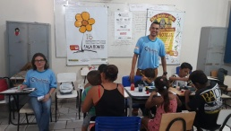
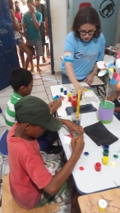
CREAS PRESENTE NA AÇÃO CIDADANIA OFICINA DE CATAVENTO (COMBATE AO TRABALHO INFANTIL)

Slide 12
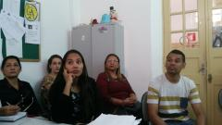
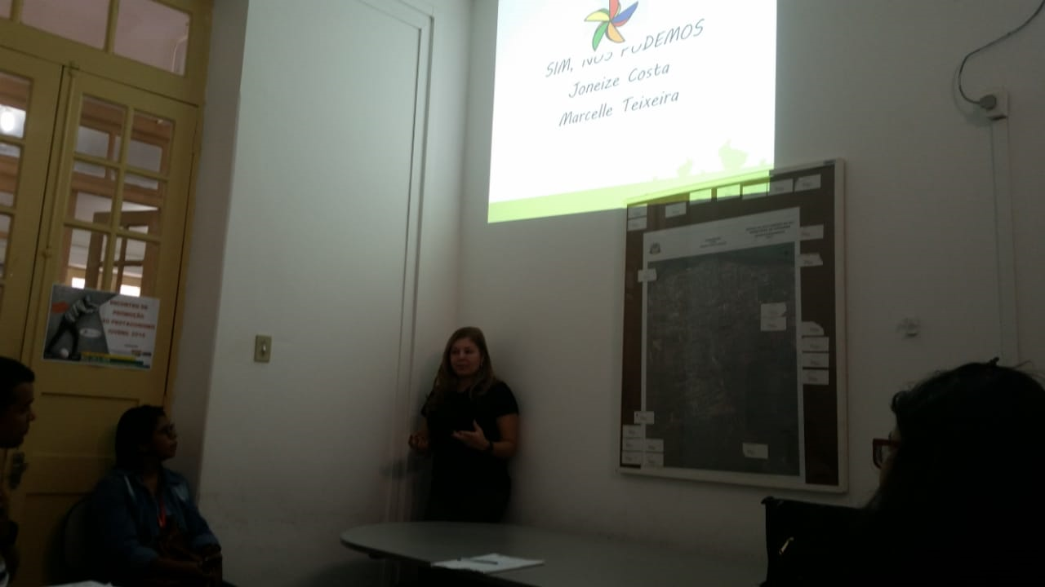
CAPACITAÇÃO COM TÉCNICOS DA SMAS PARA SEREM MULTIPLICADORES

Slide 13
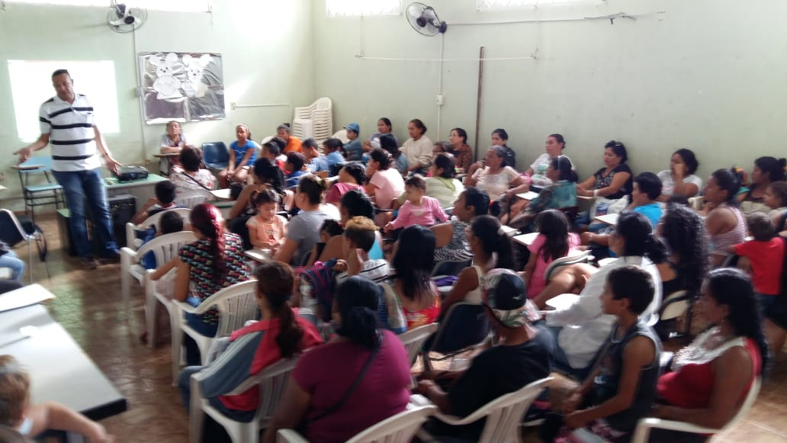
DIALOGO ABERTO SOBRE TRABALHO INFANTIL COM FAMÍLIAS DOS CRAS

Slide 14
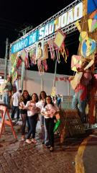
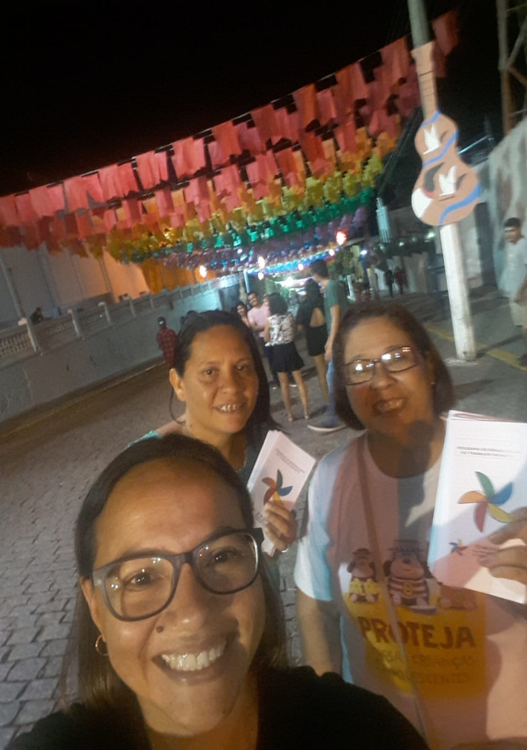
ATIVIDADES INTENSAS DE COMBATE AO TRABALHO INFANTIL DURANTE O SÃO JOÃO DE CORUMBÁ - 2019

Slide 15
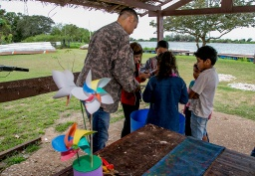
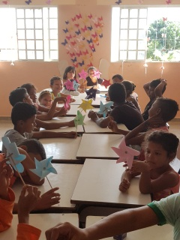
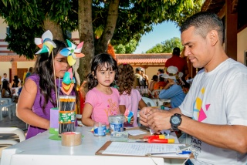
RODA DE CONVERSA E OFICINA DE CATAVENTO COM CRIANÇAS, NA REGIÃO RIBEIRINHA

Slide 16
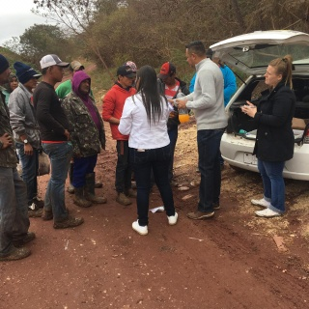
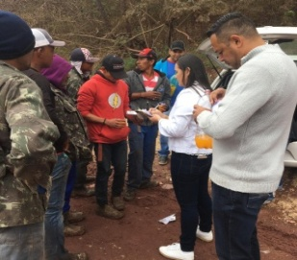
ORIENTAÇÃO AOS TRABALHADORES DO ATERRO SANITÁRIO SOBRE O TRABALHO INFANTIL

Slide 17
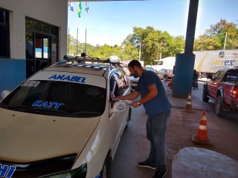
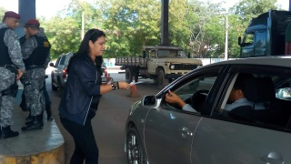
PANFLETAGEM NO POSTO ESDRAS FRONTEIRA BRASIL-BOLÍVIA CONSCIENTIZAÇÃO SOBRE O TRABALHO INFANTIL

Slide 18
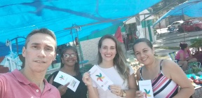
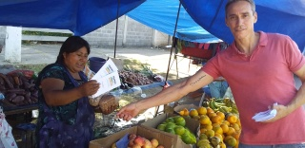
PANFLETAGEM NAS FEIRA-LIVRES DE SEGUNDA A DOMINGO, POIS CADA DIA A FEIRA É EM UM LOCAL DA CIDADE

Slide 19
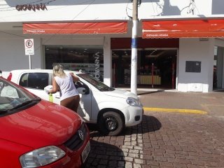
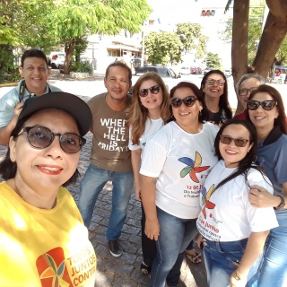
BLITZ EDUCATIVA NO CENTRO DA CIDADE

Slide 20
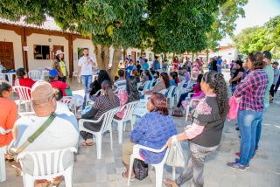
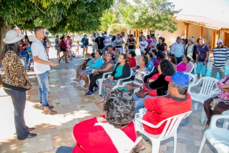
PALESTRA NOS CRAS: CRAS I – CRAS II – CRAS IV – CRAS ITINERANTE – CRAS ALBUQUERQUE

Slide 21
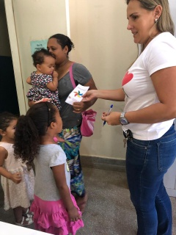
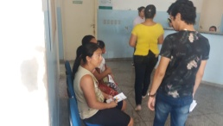
ORIENTAÇÃO NAS UNIDADES DE SAÚDE DO MUNICÍPIO

Slide 22
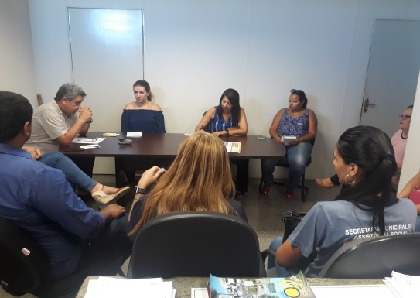
REUNIÃO INTERSETORIAL COM MEIO AMBIENTE, INFRA-ESTRUTURA, SAÚDE, CONSELHO TUTELAR, ASSISTÊNCIA SOCIAL E EDUCAÇÃO

Slide 23
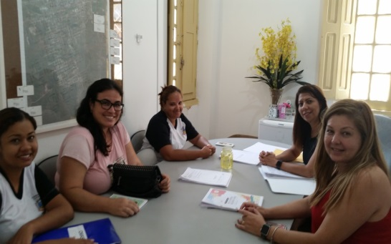
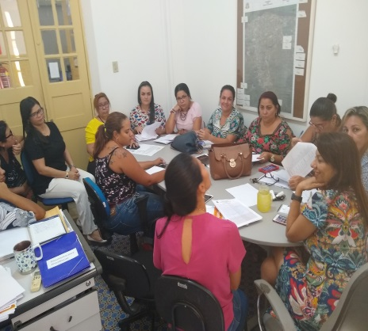
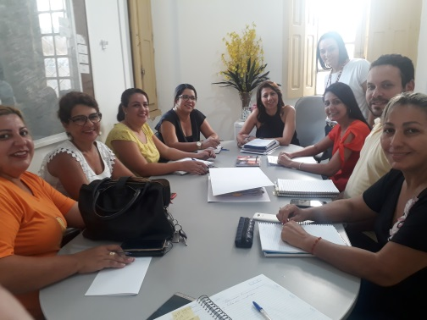
REUNIÕES COM O CONSELHO TUTELAR COORDENADORES DA PROTEÇÃO SOCIAL BÁSICA E COORDENADORES DA PROTEÇÃO SOCIAL ESPECIAL

Slide 24
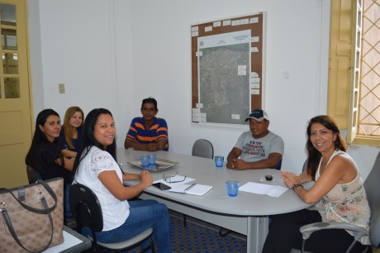
REUNIÃO COM OS PRESIDENTES DAS ASSOCIAÇÕES DO ATERRO SANITÁRIO

Slide 25
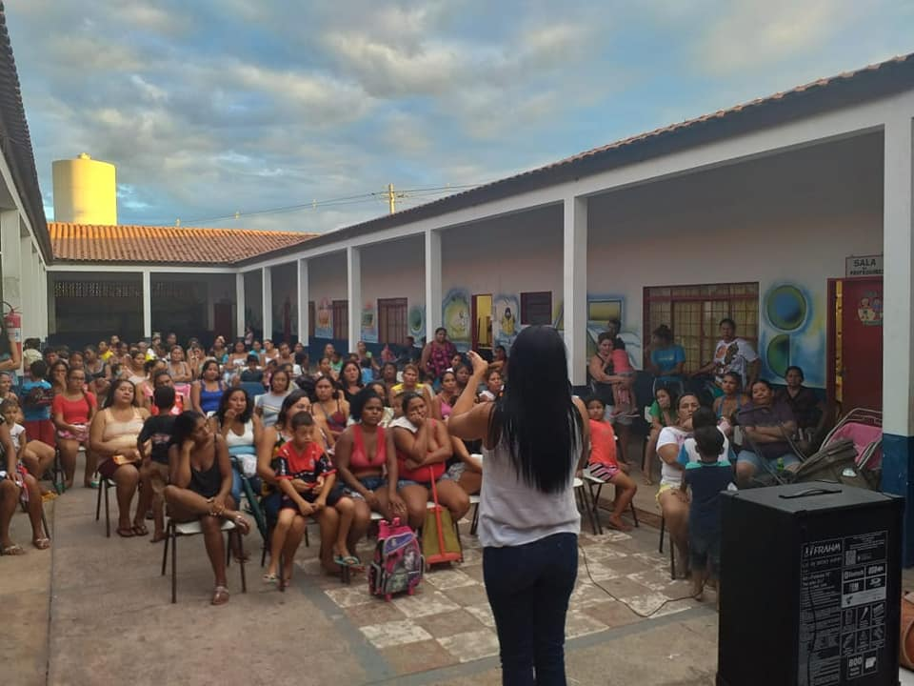
ORIENTAÇÃO SOBRE AS CONDICIONALIDADES DO BOLSA FAMÍLIA RESSALTANDO O TEMA TRABALHO INFANTIL

Slide 26
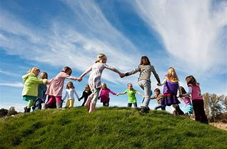
CORUMBÁ AGRADECE A PARTICIPAÇÃO

